Slide 1



Slide 2

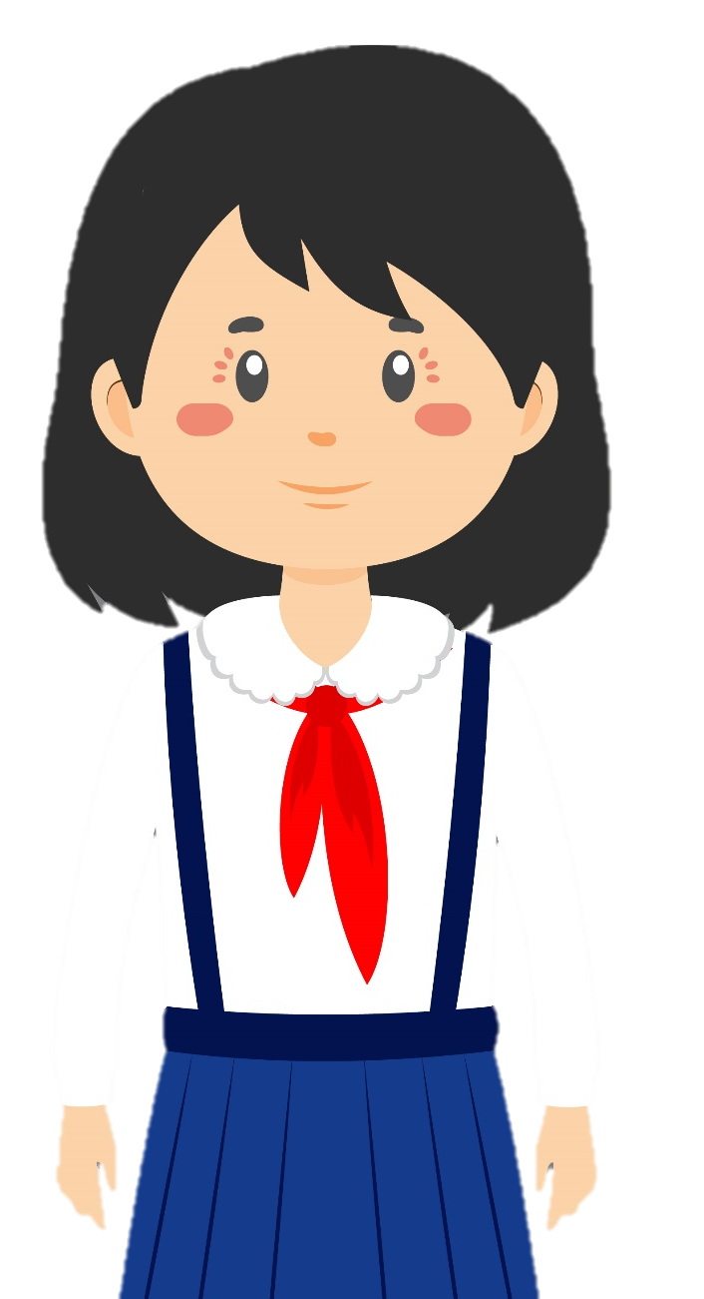






MÓN QUÀ
MAY MẮN

Slide 3
chênh lệch

Slide 4
ếch cốm

Slide 5
sạch
lệch
kịch

Slide 6

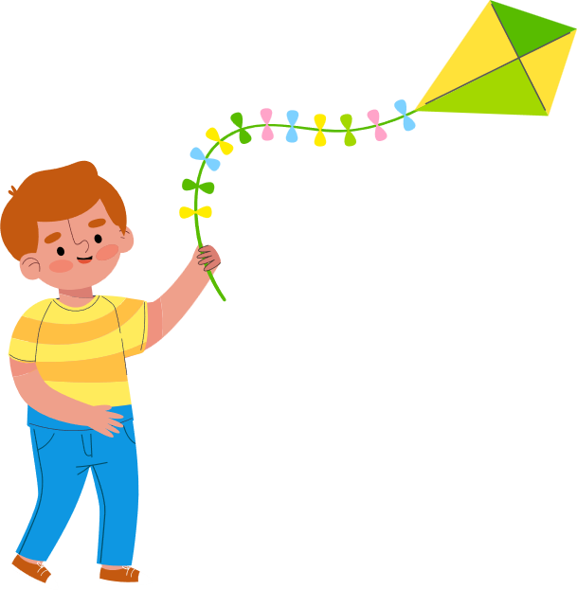









ang ăng âng

Slide 7




Slide 8
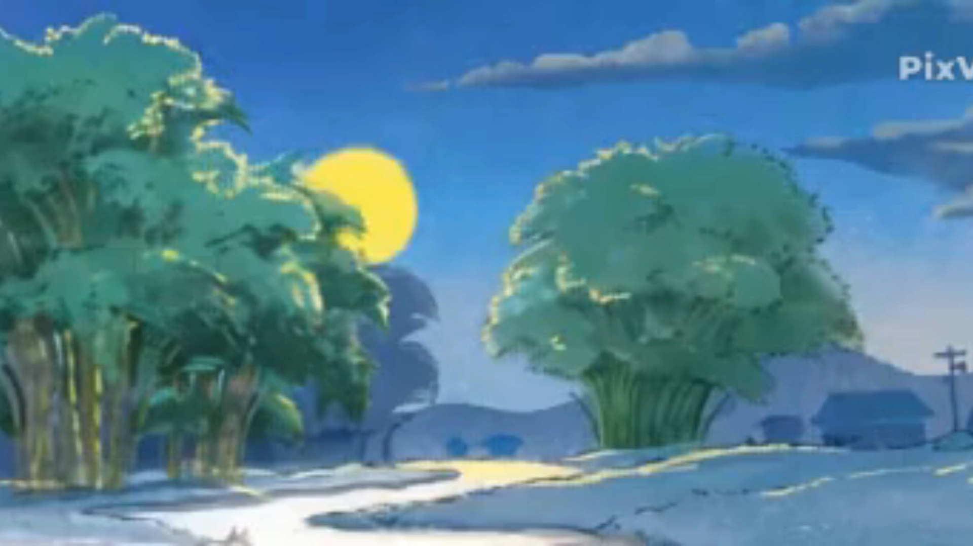

Slide 9
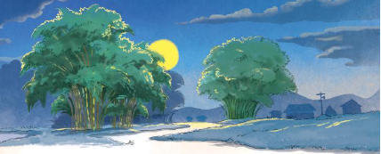
Nhận biết
1
Vầng trăng sáng lấp ló sau rặng tre.
âng
ăng
ang
ăng

Slide 10
Đọc
2
ang
ăng
âng
s
ang
sang
́

Slide 11
So sánh
ng
ă
ang
ăng
ng
âng
a
ng
â

Slide 12
ang
ang
ang
làng
rạng
sáng
ăng
ăng
ăng
bằng
rặng
vẳng
âng
âng
âng
hẫng
tầng
vâng

Slide 13
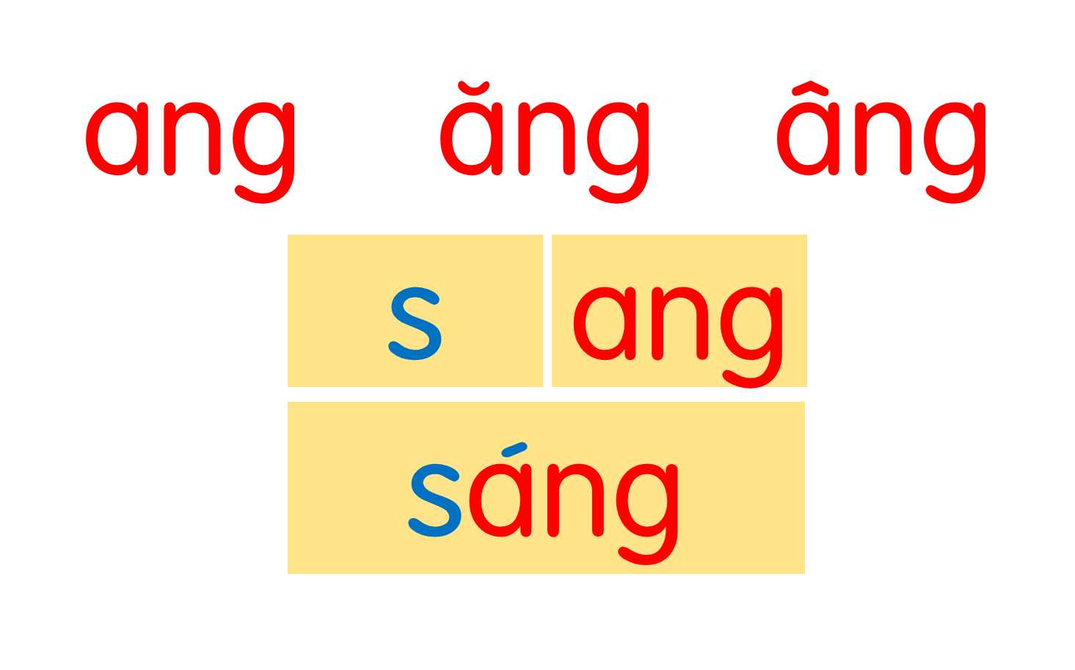
làng
rạng
sáng
bằng
rặng
vẳng
hẫng
tầng
vâng
Notes:
Ôn lại

Slide 14
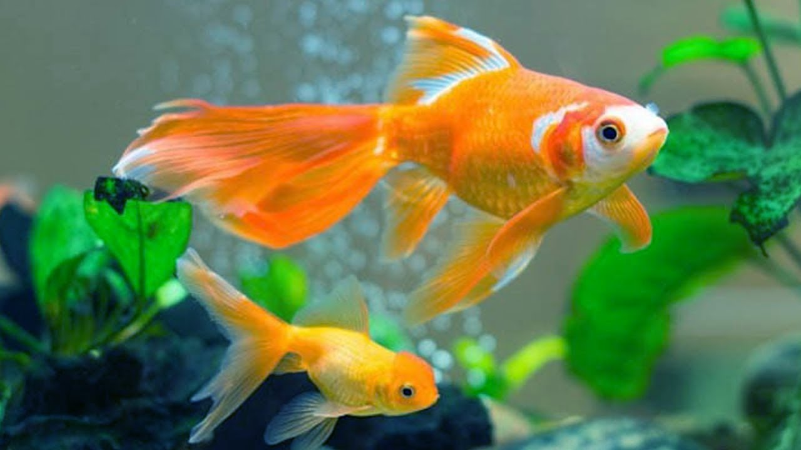
ang
cá vàng
Notes:
Hay còn gọi là CHIM ĐA ĐA

Slide 15
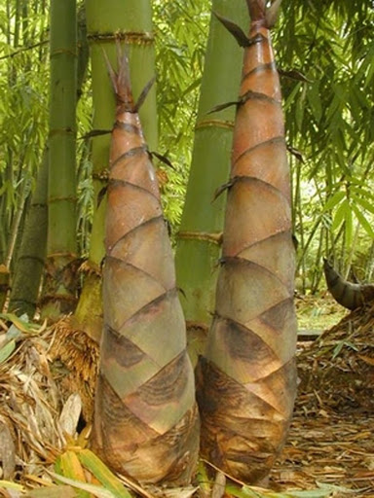
ăng
măng tre
Notes:
Chênh lệch về độ tuổi và cao thấp

Slide 16
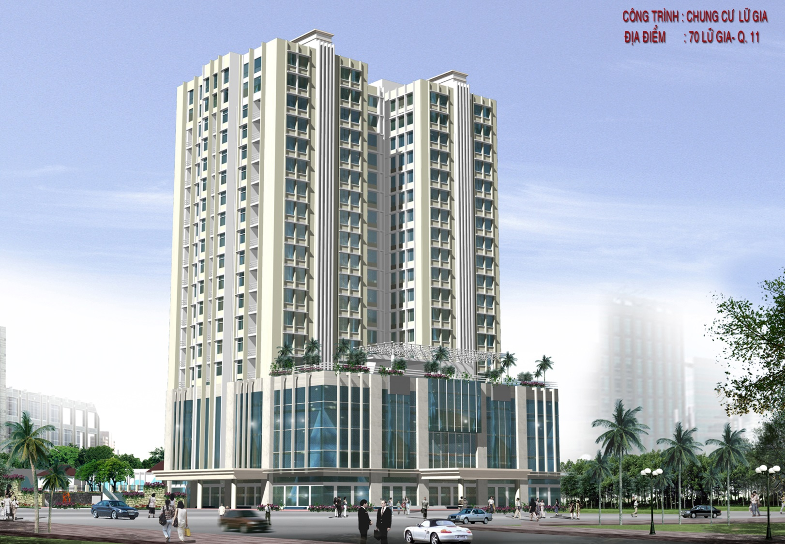
âng
nhà tầng

Slide 17
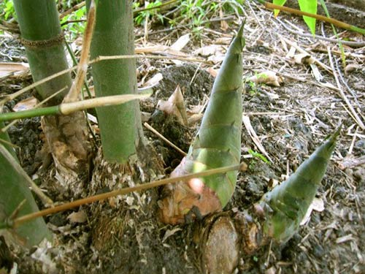

cá vàng
măng tre
nhà tầng

Slide 18
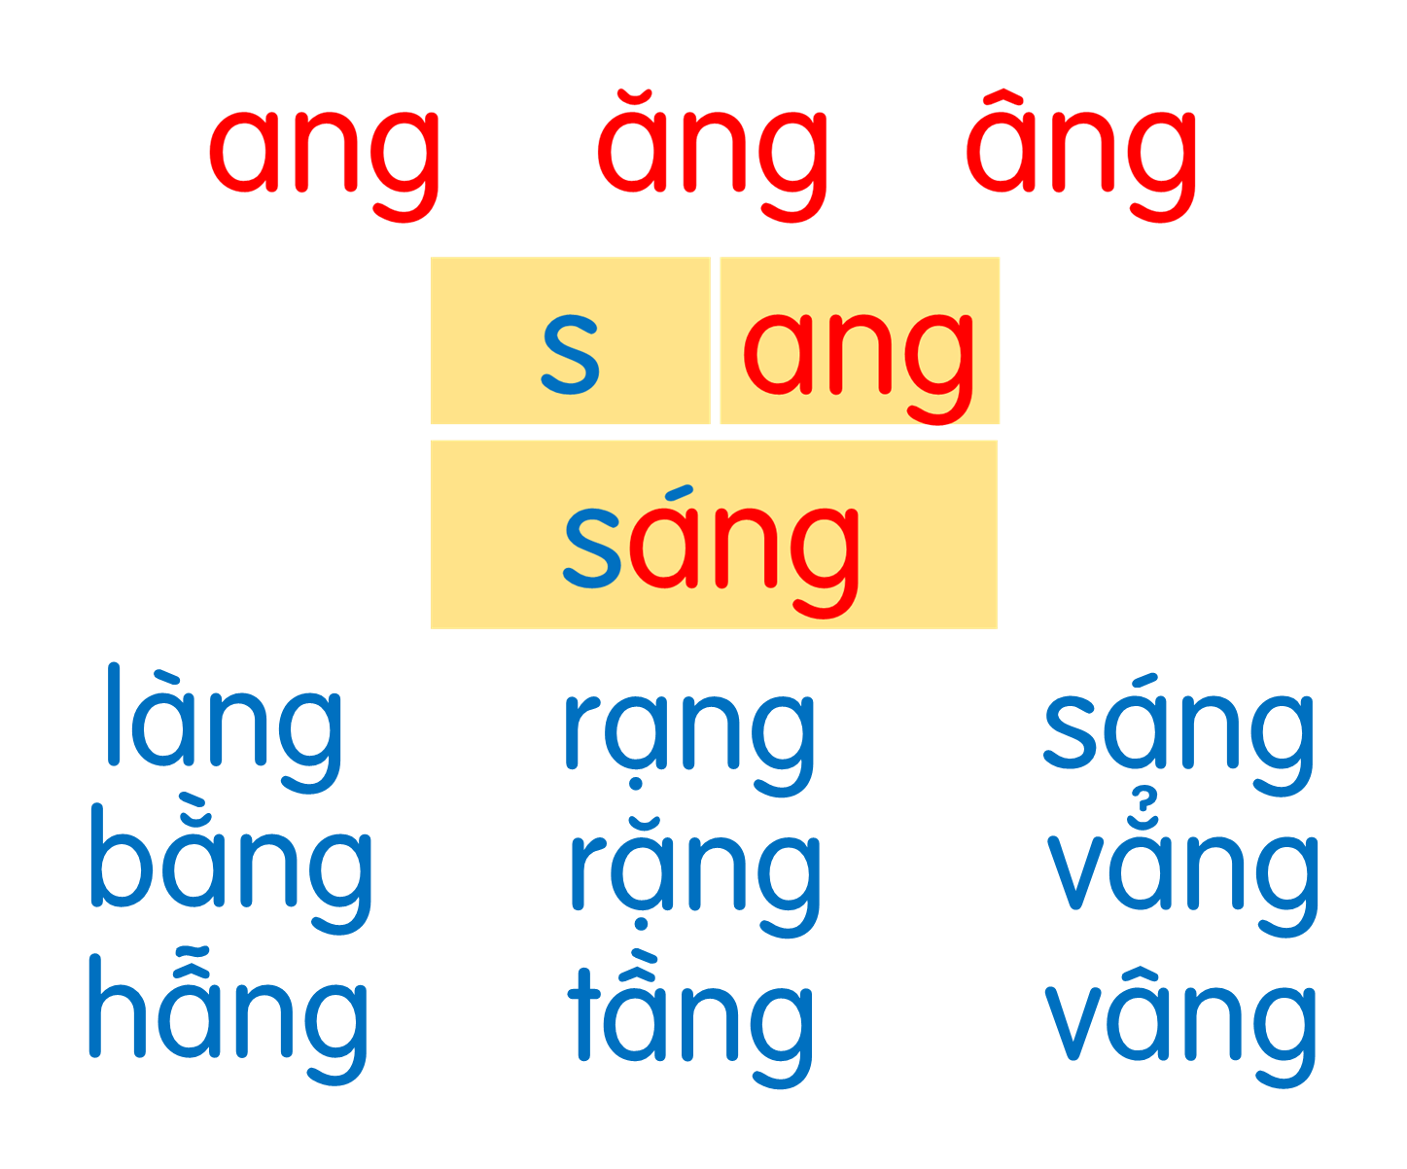
cá vàng
măng tre
nhà tầng
Notes:
Ôn lại

Slide 19


Slide 20
Tô và viết
3
ang
ang

Slide 21
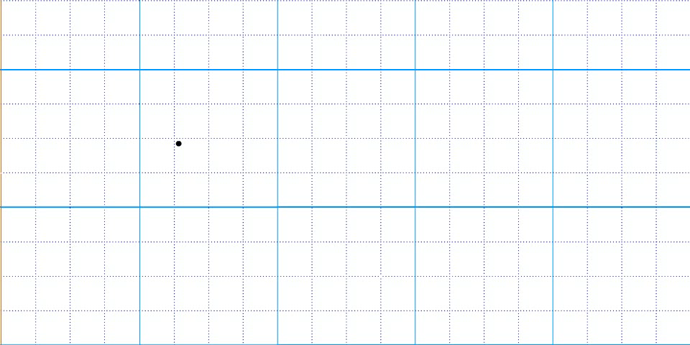


Slide 22
ăng
ăng

Slide 23
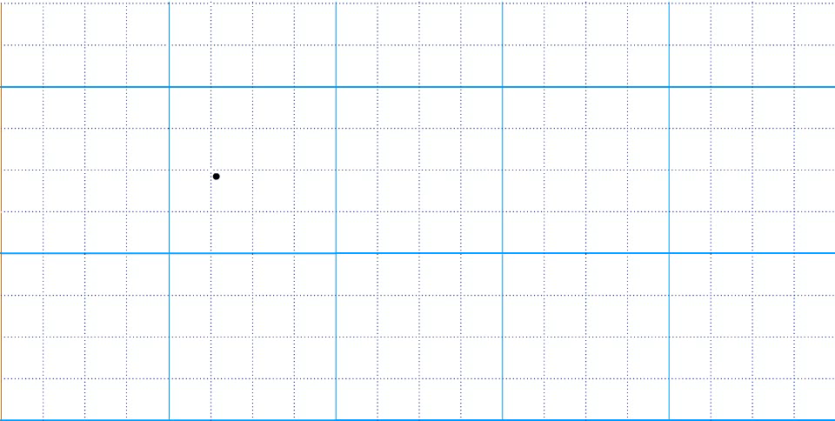

Slide 24
âng
âng

Slide 25
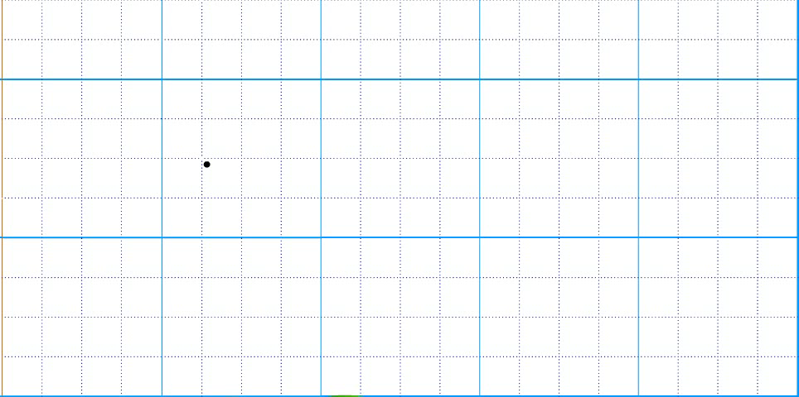

Slide 26

vàng

Slide 27
vàng

Slide 28
jăng

Slide 29
jăng

Slide 30
Ǉầng

Slide 31
Ǉầng

Slide 32
Viết vở
ang
ang

Slide 33
ăng
ăng

Slide 34
âng
âng

Slide 35
jăng Λ΄

Slide 36
jăng Λ΄

Slide 37
ηà Ǉầng

Slide 38
ηà Ǉầng

Slide 39
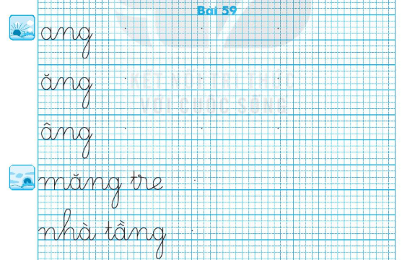

Slide 40





Slide 41
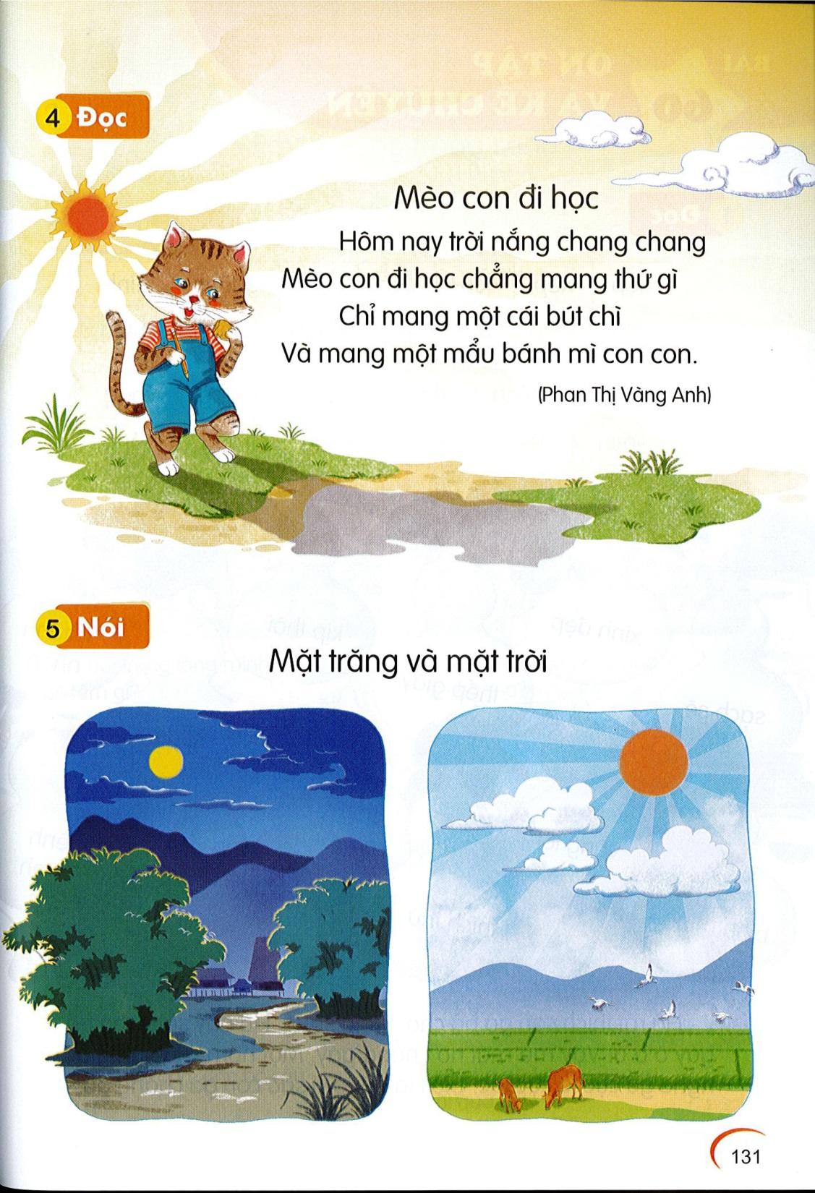
Đọc
4
1
Mèo con đi học
Hôm nay trời nắng chang chang
Mèo con đi học chẳng mang thứ gì
Chỉ mang một cái bút chì
Và mang một mẩu bánh mì con con.
(Phan Thị Vàng Anh)
2
3
4

Slide 42
Mèo con đi học
Hôm nay trời nắng chang chang
Mèo con đi học chẳng mang thứ gì
Chỉ mang một cái bút chì
Và mang một mẩu bánh mì con con.
(Phan Thị Vàng Anh)

Slide 43
nắng
chẳng
mang
chang chang
Notes:
Luyện luôn từ khó đọc nhé!

Slide 44
Mèo con đi học
Hôm nay trời nắng chang chang
Mèo con đi học chẳng mang thứ gì
Chỉ mang một cái bút chì
Và mang một mẩu bánh mì con con.
(Phan Thị Vàng Anh)
Loài vật nào được nhắc đến trong bài?
Hôm nay mèo con đi học, thời tiết thế nào?
Khi đi học, mèo con mang theo những gì?
Em hãy nhận xét về nhân vật mèo con?

Slide 45
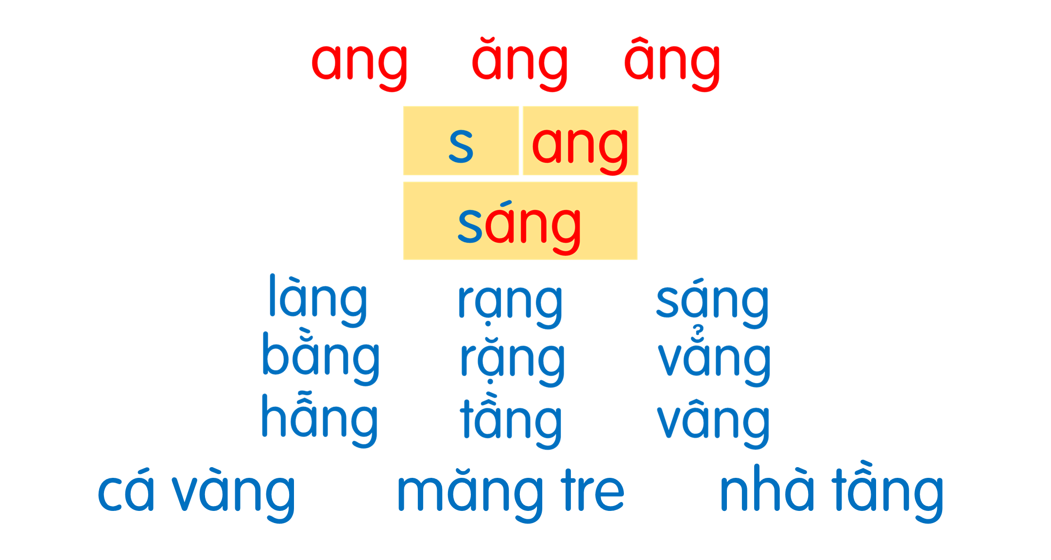
Mèo con đi học
Hôm nay trời nắng chang chang
Mèo con đi học chẳng mang thứ gì
Chỉ mang một cái bút chì
Và mang một mẩu bánh mì con con.
(Phan Thị Vàng Anh)

Slide 46
Nói
5
Mặt trăng và mặt trời
Tranh nào vẽ mặt trăng, tranh nào vẽ mặt trời?
Mặt trời xuất hiện khi nào? Mặt trăng xuất hiện khi nào?

Slide 47
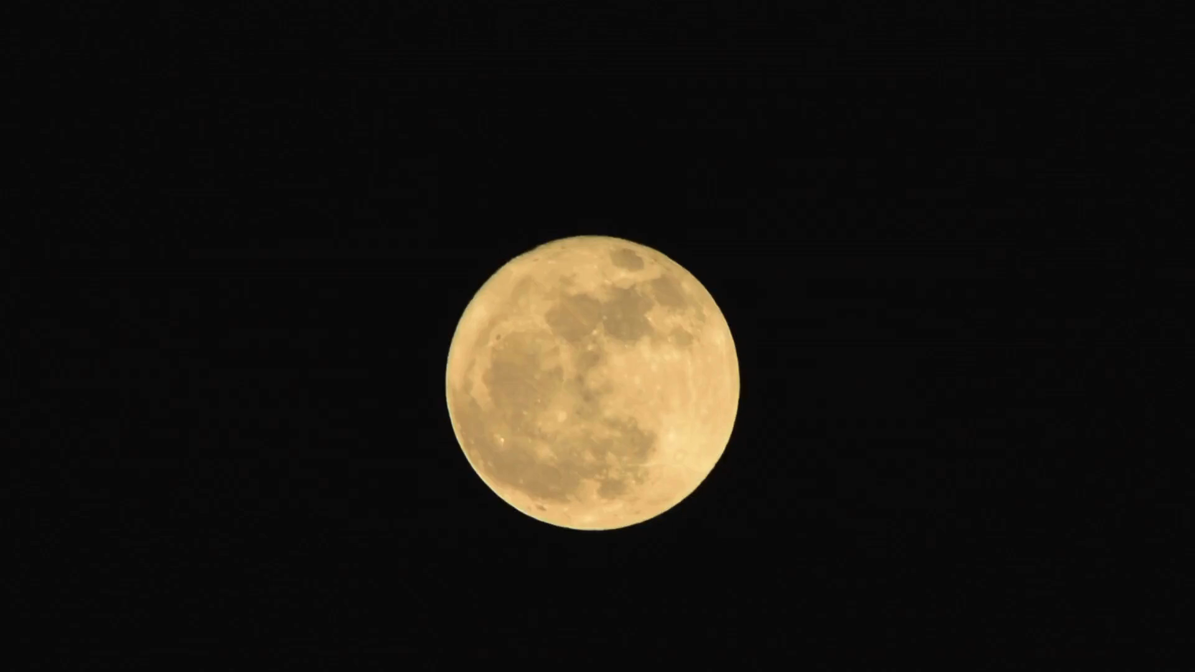

Slide 48






Slide 49
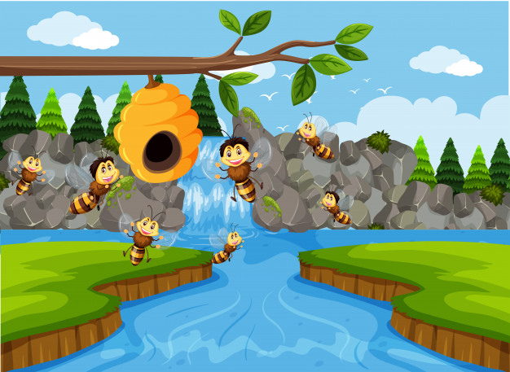








ONG VỀ TỔ

Slide 50


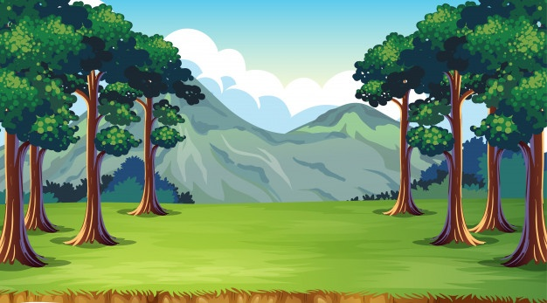


ang
ăng
âng
vâng
trăng
tầng
làng
vàng
rặng

Slide 51


Slide 52
LỜI CẢM ƠN
Chân thành cảm ơn quý thầy cô đã sử dụng tài liệu. Mong quý thầy cô sử dụng tài liệu nội bộ và không chia sẻ đi các trang mạng xã hội nhé!
Mong rằng tài liệu này sẽ giúp quý thầy cô gặt hái được nhiều thành công trong sự nghiệp trồng người.
Trong quá trình soạn bài có lỗi nào mong quý thầy cô phản hồi lại Zalo hoặc FB giúp em.
Zalo duy nhất của em: 0972.115.126 (Hương Thảo). Các nick khác ngoài nick này đều là giả mạo.
Facebook: https://www.facebook.com/huongthaoGADT

